Slide 1


WEEK #4
SPRINT #4
PL6
TST

Slide 2


about us.

Slide 3
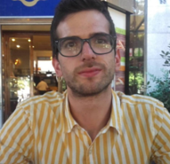

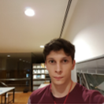
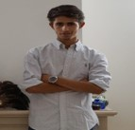
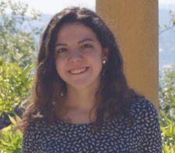
tst.
Membros da unidade (Esta semana)
Carlos Sobral
Ana Teresa
Miguel Diogo
João Tomás
Isabel Carvalho

Slide 4
TST - Objetivos
Verificar se o que foi implementado cumpre os requisitos do cliente.
Atualizar o manual de testes
Terminar o documento da planificação de testes
Realização dos testes de aceitação, automatizados e de usabilidade
Terminar o relatório final

Slide 5
TST | Tarefas da semana
 | TASK #1 | TASK #2 | TASK #3 | TASK #4 | TASK #5 | TASK #6 | TASK #7 | TASK #8 | TASK #9
TASK | Término do documento da planificação de testes | Atualização e Correção do Manual de Testes | Reunião de Equipa | Realização dos testes de aceitação | Testes automatizados | Revisão do Manual de Qualidade | Conclusão do Relatório Final | Testes de Usabilidade | Inspeção do Manual de Qualidade
OWNER | Miguel Diogo, Carlos Sobral | Isabel Carvalho, Carlos Sobral | Unidade de Testes | Miguel Diogo, Ana Teresa, Carlos Sobral | João Tomás | Isabel Carvalho, João Tomás, Carlos Sobral | Ana Teresa, Carlos Sobral | Carlos Sobral | Isabel Carvalho
GOAL EFFORT | 9h | 1h30 | 2h | 6h | 2h | 2h | 4h | 2h | 2h
STATUS | DONE | DONE | DONE | DONE | DONE | DONE | NOT COMPLETED | NOT COMPLETED | DONE

Slide 6
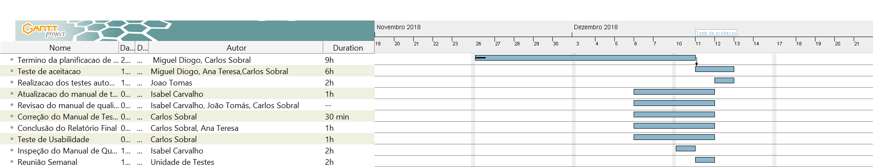
TST | Diagrama de Gantt

Slide 7
TST | Tarefas da próxima semana
 | TASK #1 | TASK #2 | TASK #3
TASK | Apresentação Final | Conclusão do Relatório Final | Reunião de Equipa | Testes de Usabilidade
OWNER | Carlos Sobral | Carlos Sobral | Unidade de Testes | Carlos Sobral
ESTIMATED EFFORT | 2h | 1h | 2h | 2h
STATUS | ON HOLD | ON HOLD | ON HOLD | ON HOLD

Slide 8
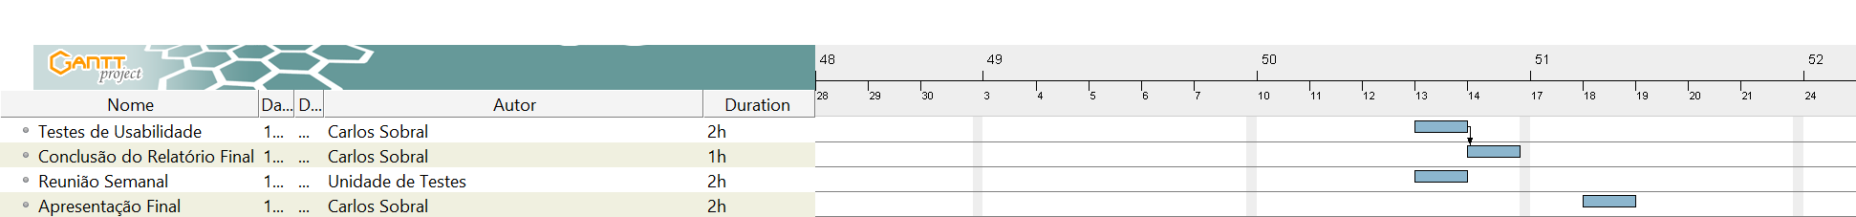
TST | Diagrama de Gantt da próxima semana

